Slide 1
Chapter 6 解線性方程組：迭代法
6.1 Jacobi法
6.2 Gauss-Seidel法
6.3 逐次過鬆弛法
6.4 進階問題
6.5 本章回顧

Slide 2
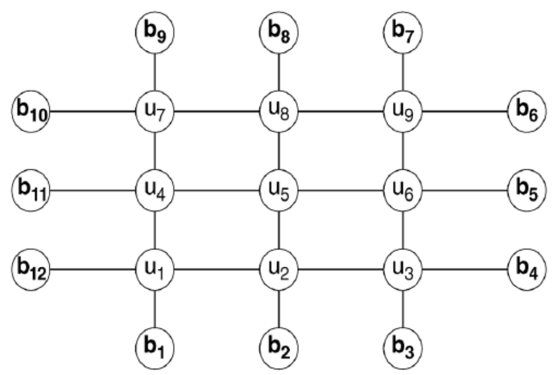
應用問題6-A偏微分方程的有限差分解

Slide 3
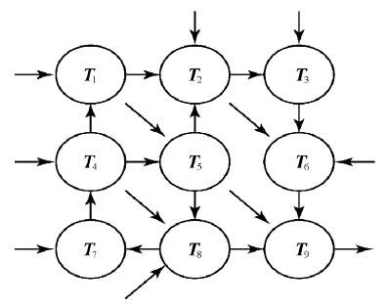
應用問題6-B穩態濃度

Slide 4
Chapter 6 解線性方程組：迭代法
6.1 Jacobi法

Slide 5
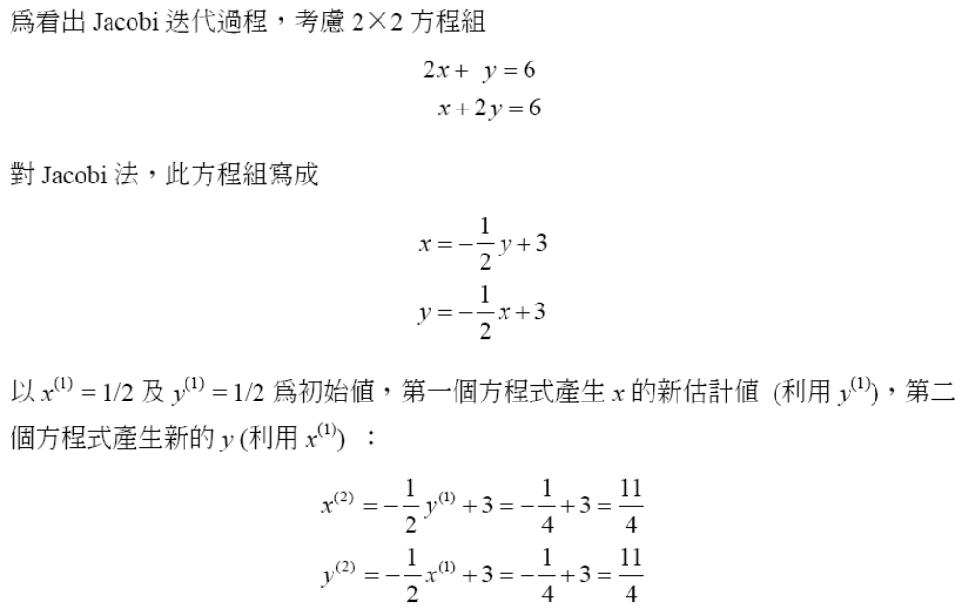
6.1 Jacobi 法

Slide 6
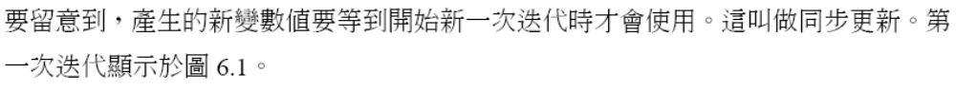
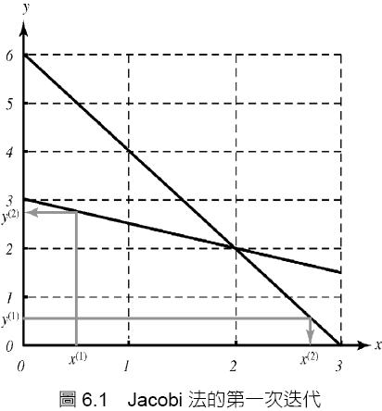
6.1 Jacobi 法

Slide 7
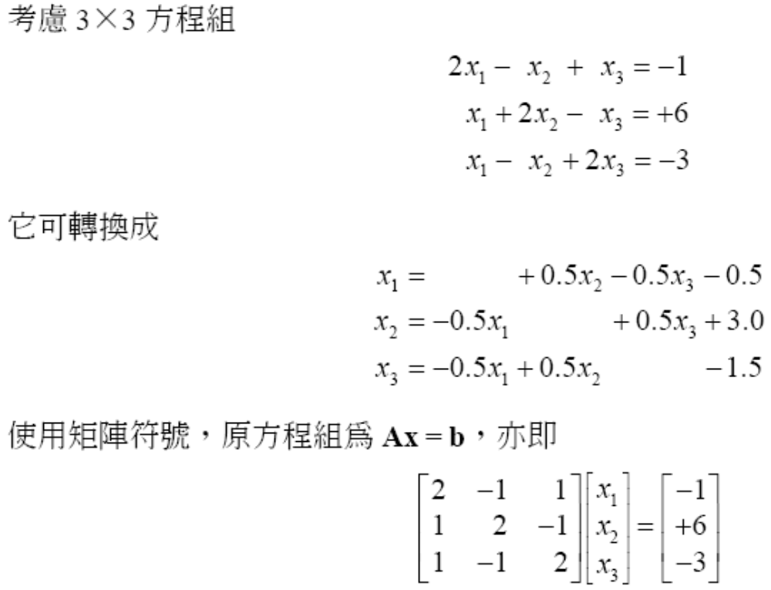
6.1 Jacobi 法

Slide 8
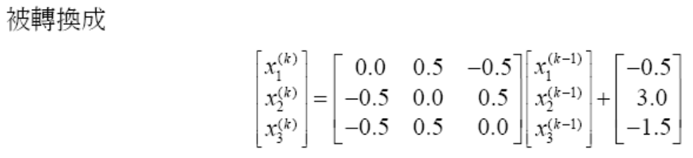
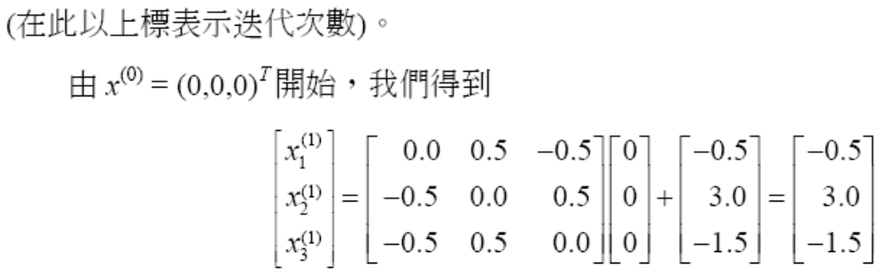
6.1 Jacobi 法

Slide 9
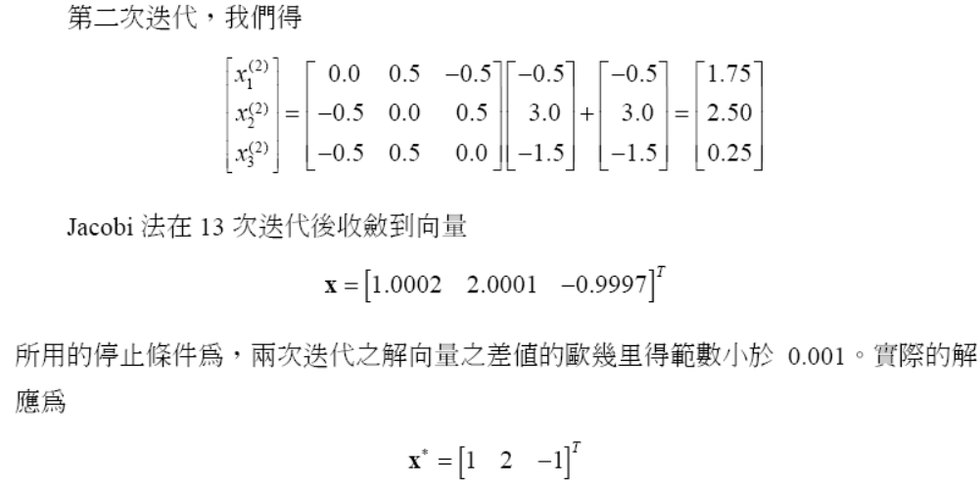
6.1 Jacobi 法

Slide 10
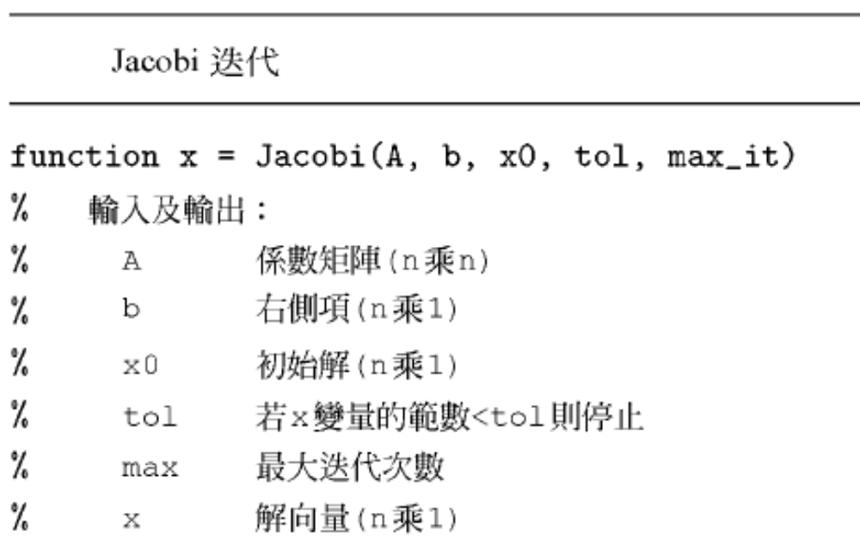
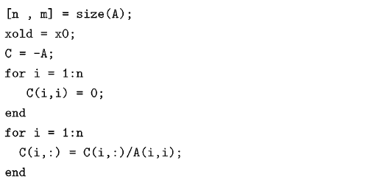
6.1 Jacobi 法

Slide 11
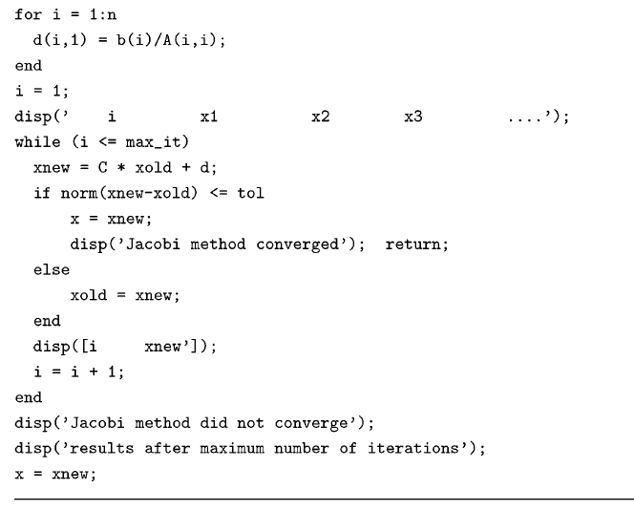
6.1 Jacobi 法

Slide 12
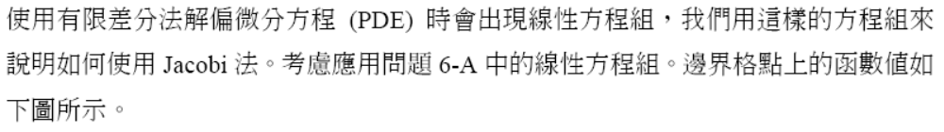
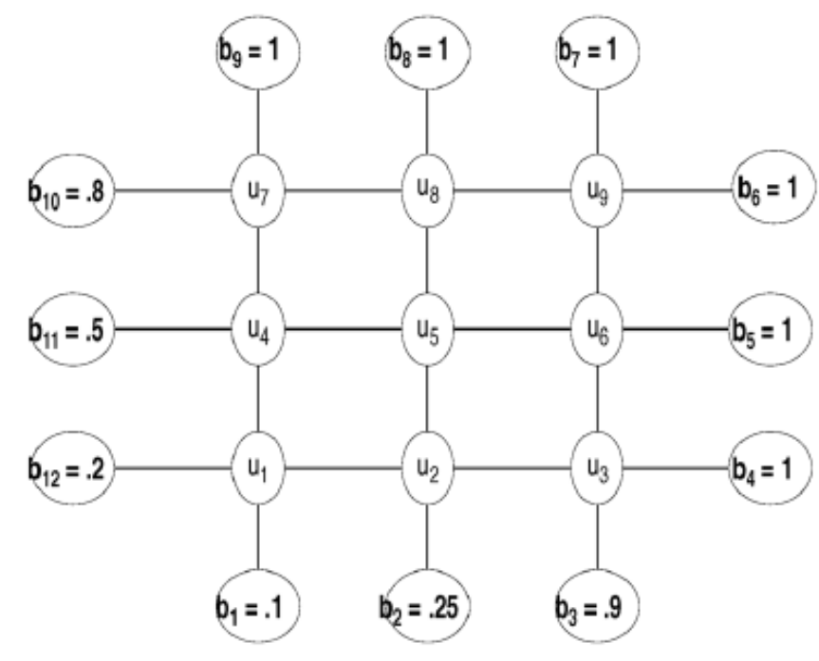
6.1 Jacobi 法

Slide 13
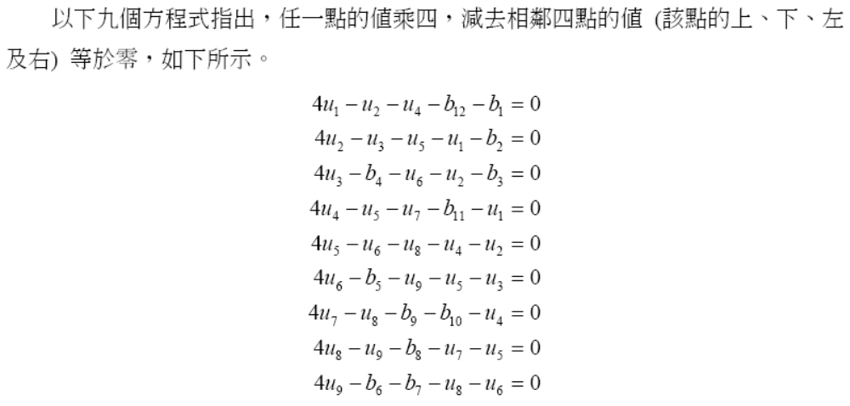
6.1 Jacobi 法

Slide 14
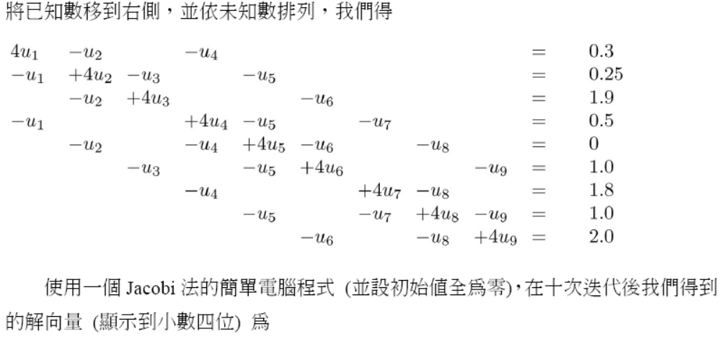
6.1 Jacobi 法

Slide 15
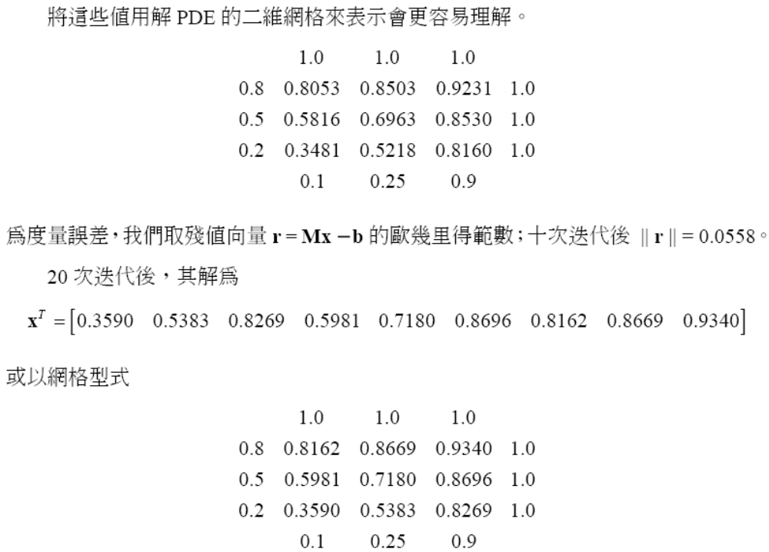
6.1 Jacobi 法

Slide 16
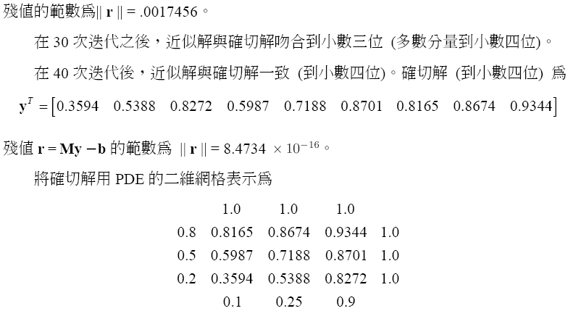
6.1 Jacobi 法

Slide 17
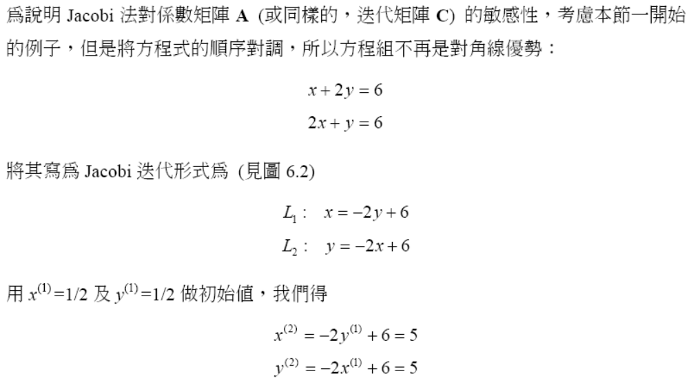
6.1 Jacobi 法

Slide 18
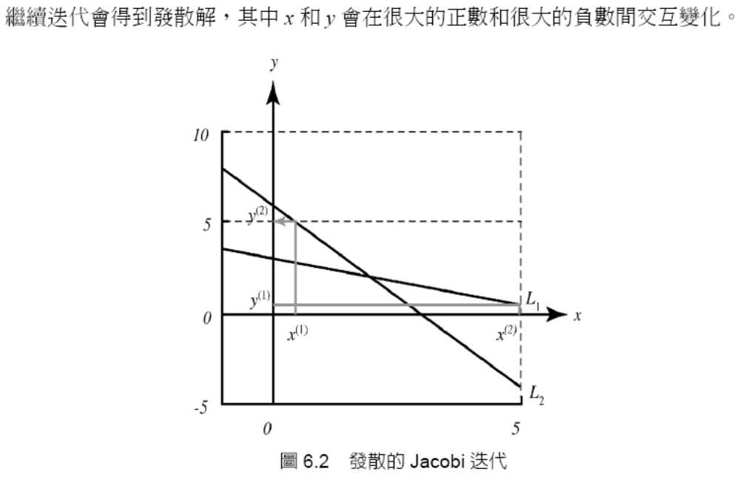
6.1 Jacobi 法

Slide 19
Chapter 6 解線性方程組：迭代法
6.2 Gauss-Seidel法

Slide 20
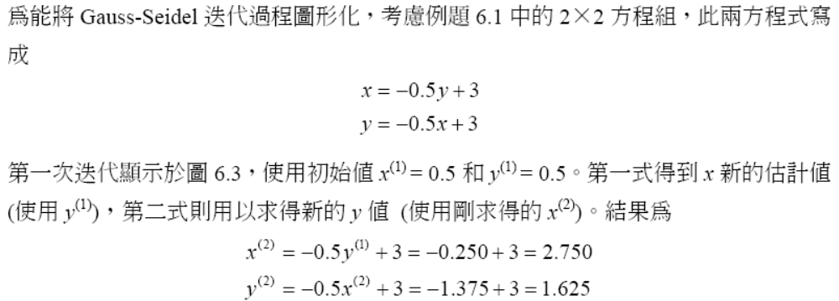
6.2 Gauss-Seidel法

Slide 21
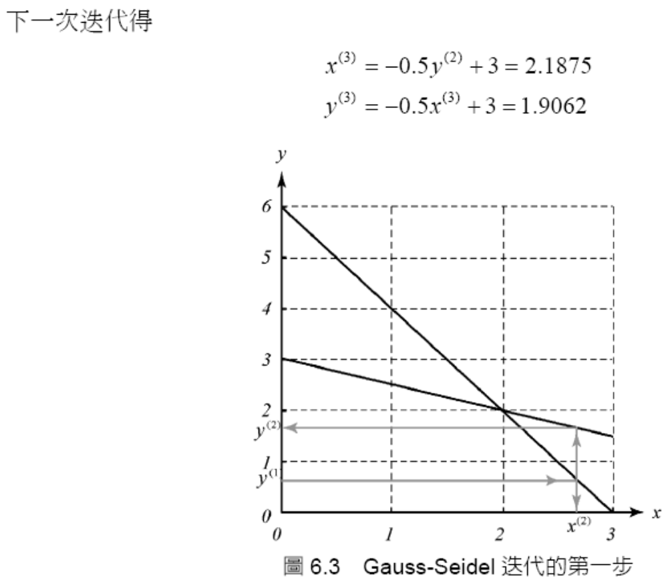
6.2 Gauss-Seidel法

Slide 22
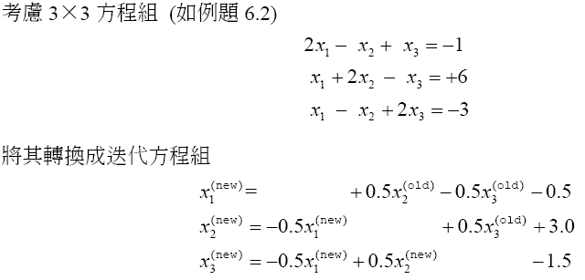
6.2 Gauss-Seidel法

Slide 23
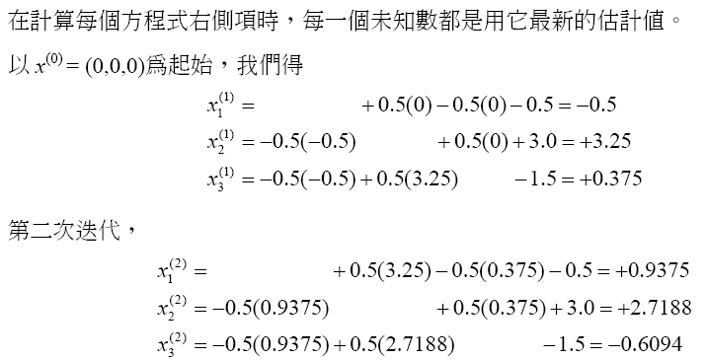
6.2 Gauss-Seidel法

Slide 24
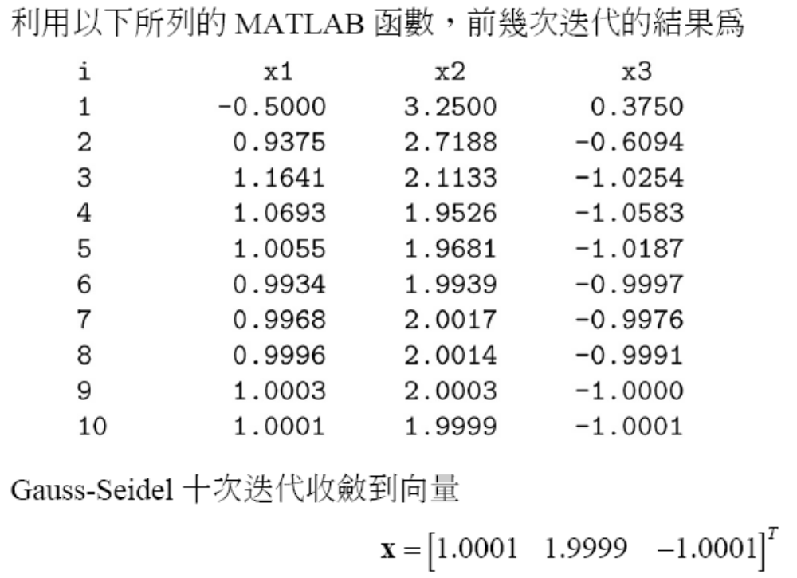
6.2 Gauss-Seidel法

Slide 25
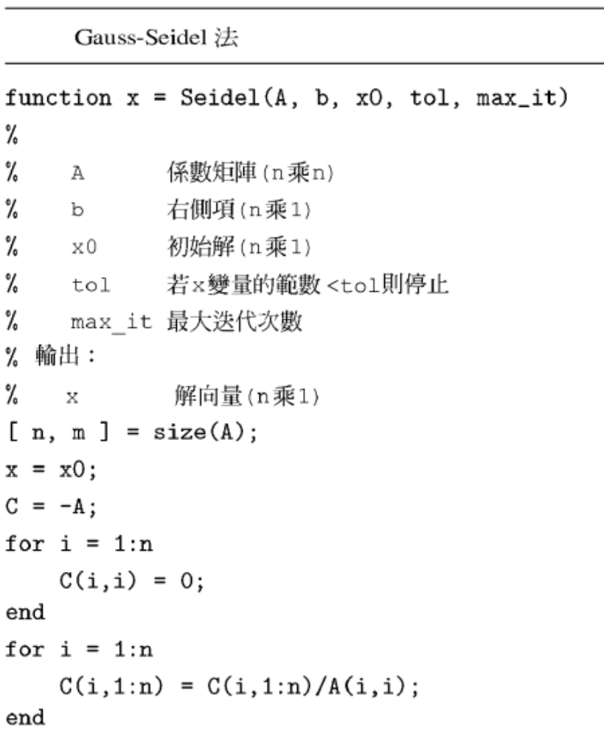
6.2 Gauss-Seidel法

Slide 26
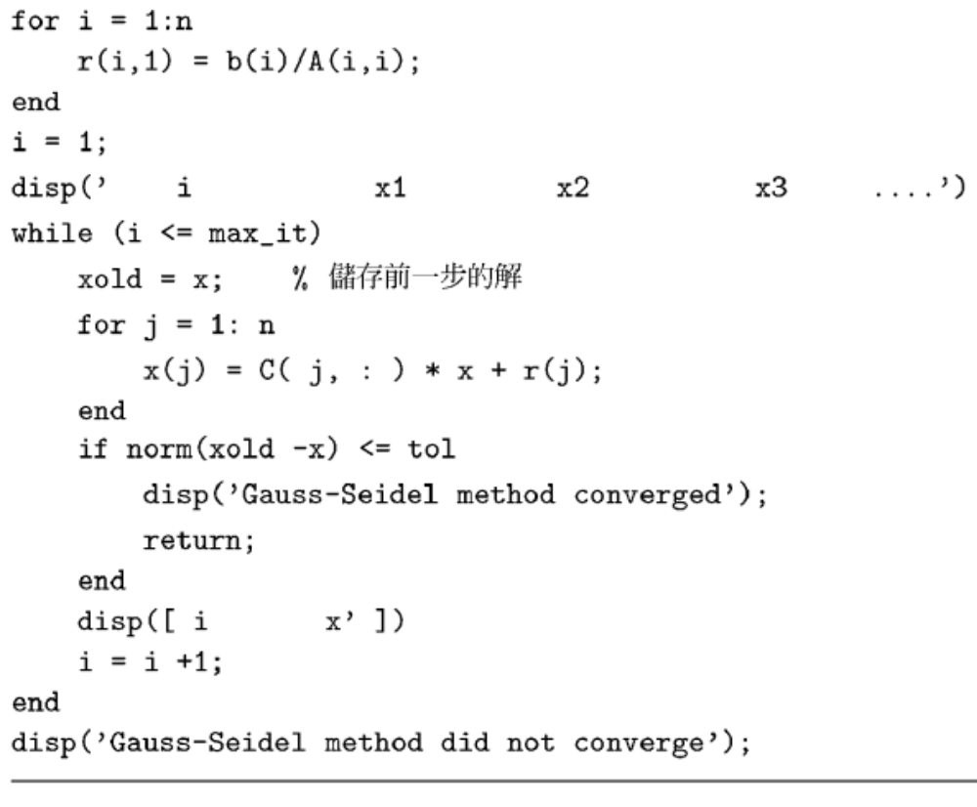
6.2 Gauss-Seidel法

Slide 27
Chapter 6 解線性方程組：迭代法
6.3 逐次過鬆弛法

Slide 28

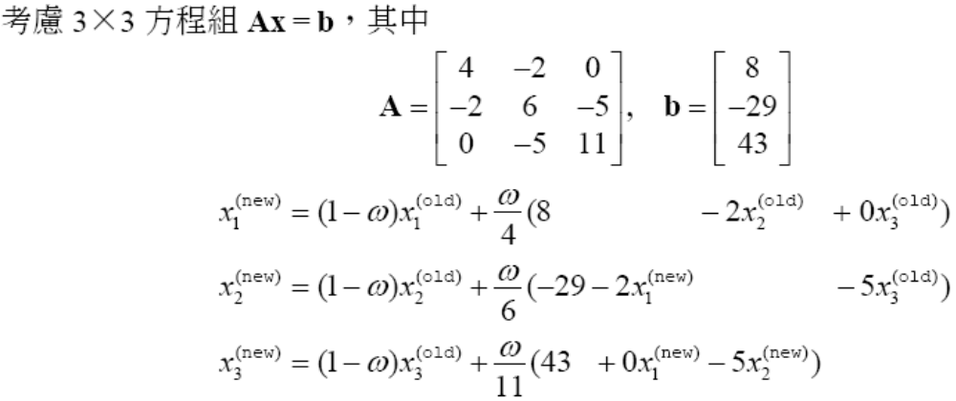
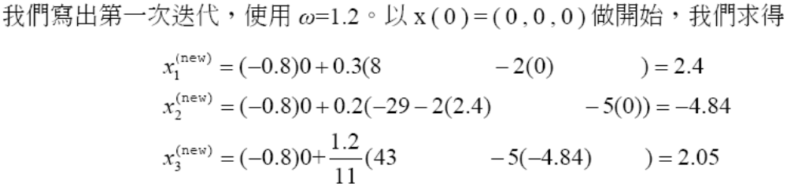
6.3 逐次過鬆弛法

Slide 29
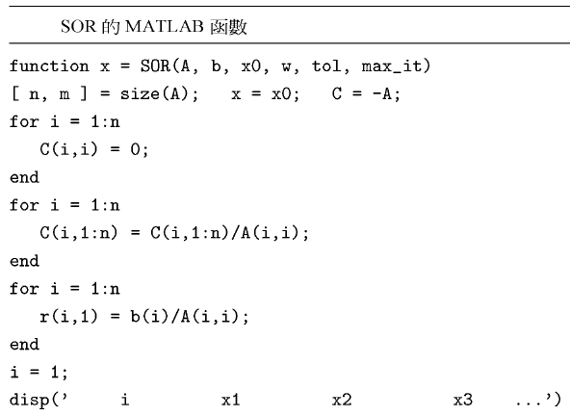
6.3 逐次過鬆弛法

Slide 30
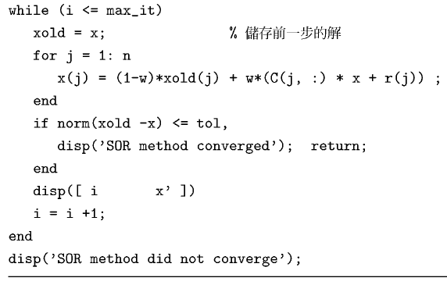
6.3 逐次過鬆弛法

Slide 31
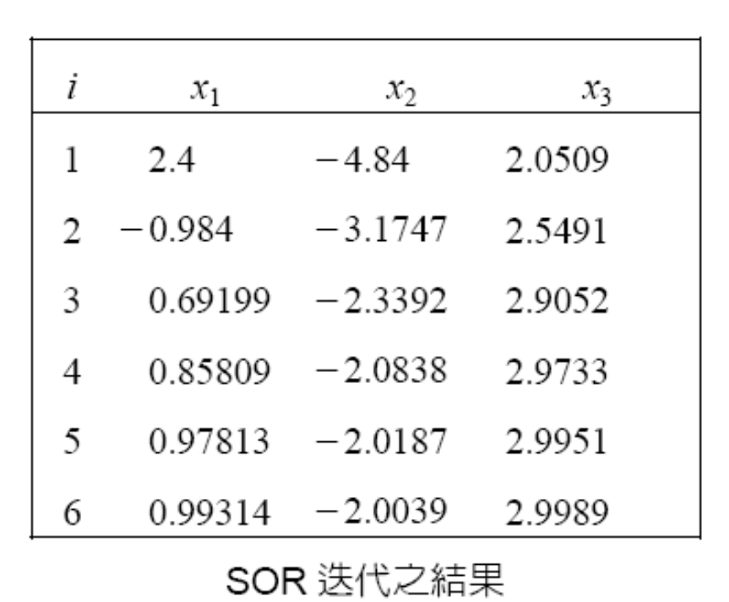
6.3 逐次過鬆弛法

Slide 32
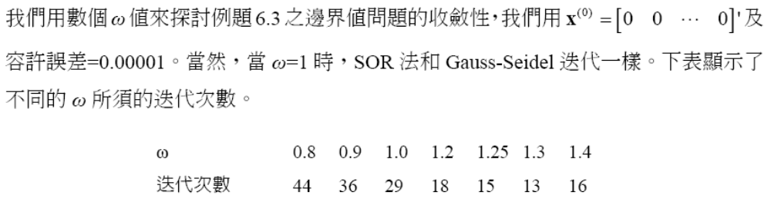
6.3 逐次過鬆弛法
Ostrowski定理

Slide 33

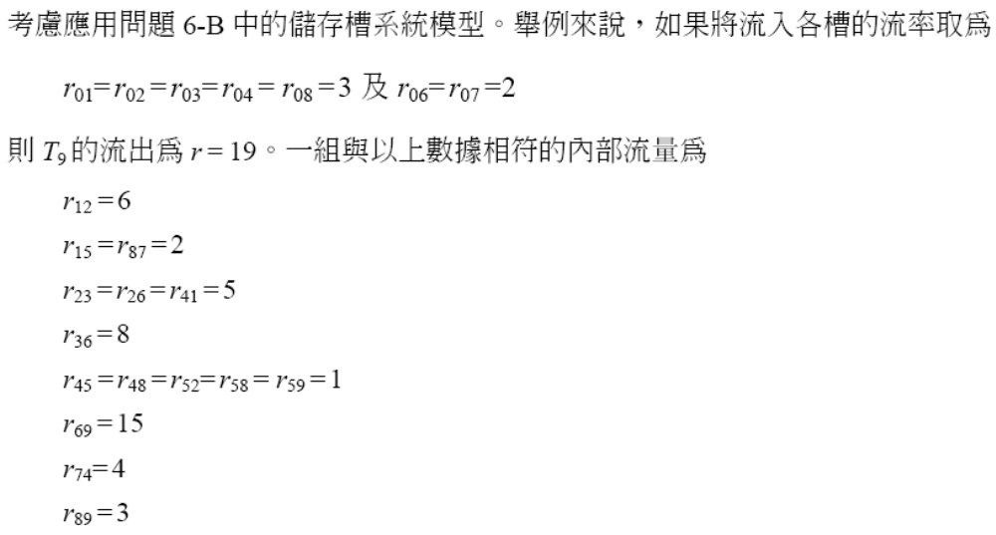
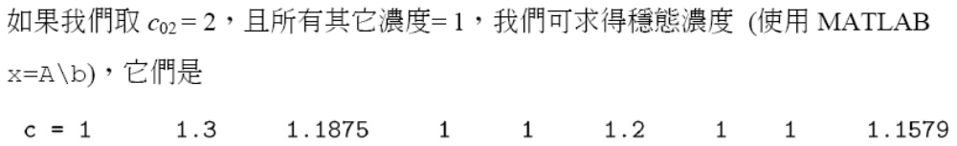
6.3 逐次過鬆弛法
Ostrowski定理

Slide 34
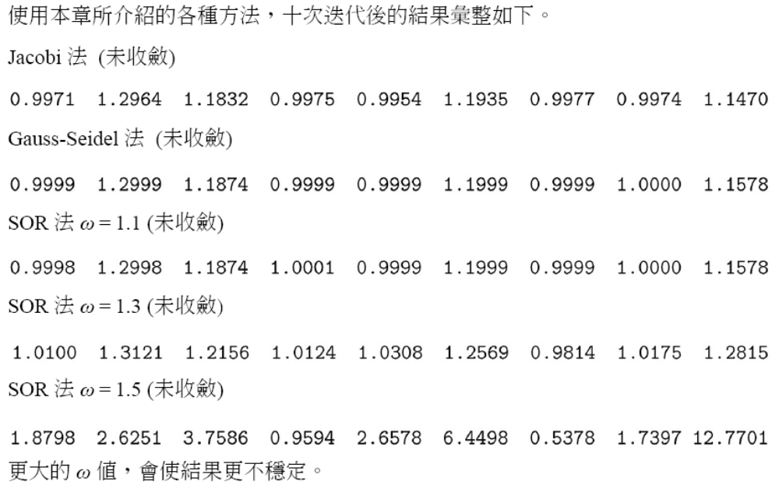
6.3 逐次過鬆弛法
Ostrowski定理

Slide 35
Chapter 6 解線性方程組：迭代法
6.4 進階問題
6.4.1 MATLAB的內建函數
6.4.2 共軛梯度法
6.4.3 GMRES
6.4.4 單體法

Slide 36
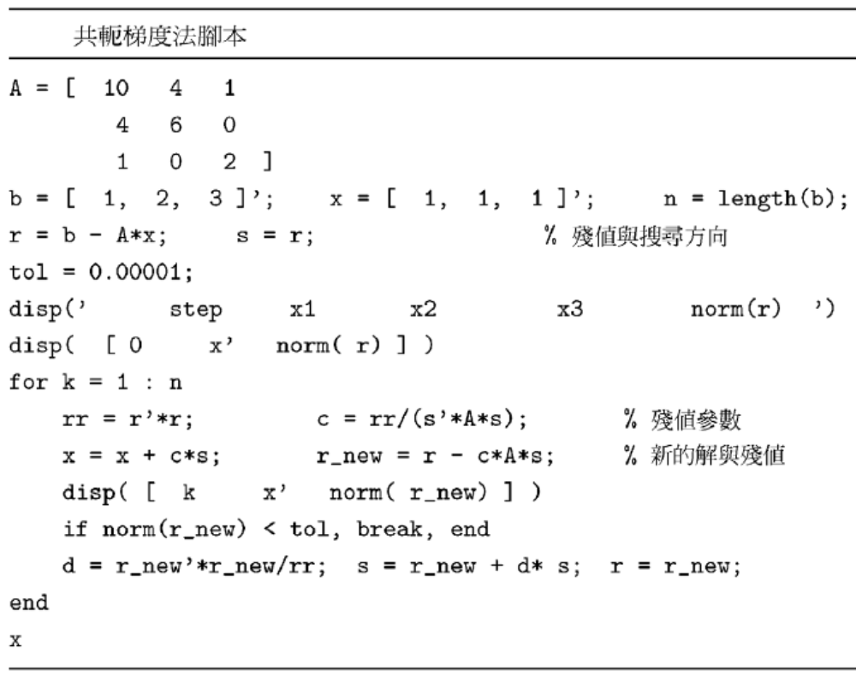
6.4.2 共軛梯度法

Slide 37
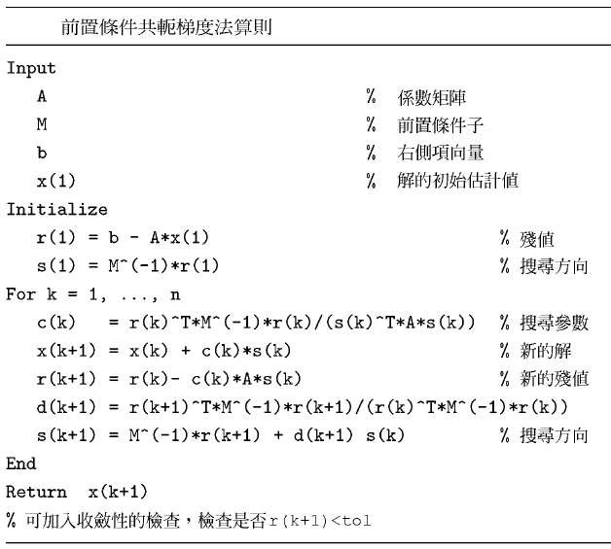
6.4.2 共軛梯度法
前置條件共軛梯度法

Slide 38
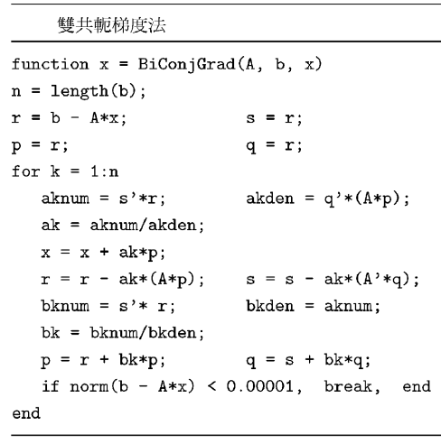
6.4.2 共軛梯度法
雙共軛梯度法

Slide 39
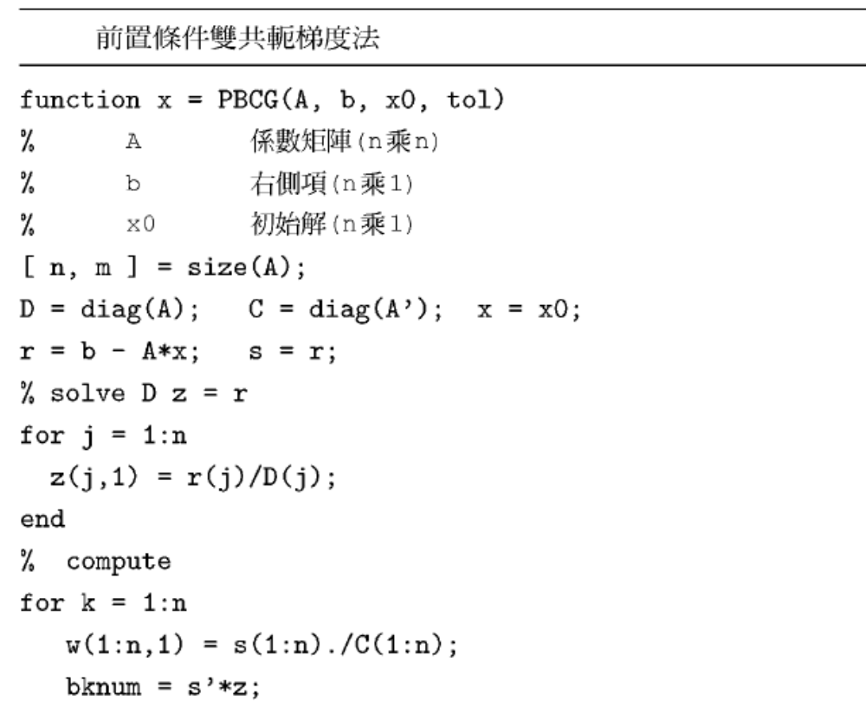
6.4.2 共軛梯度法
雙共軛梯度法

Slide 40
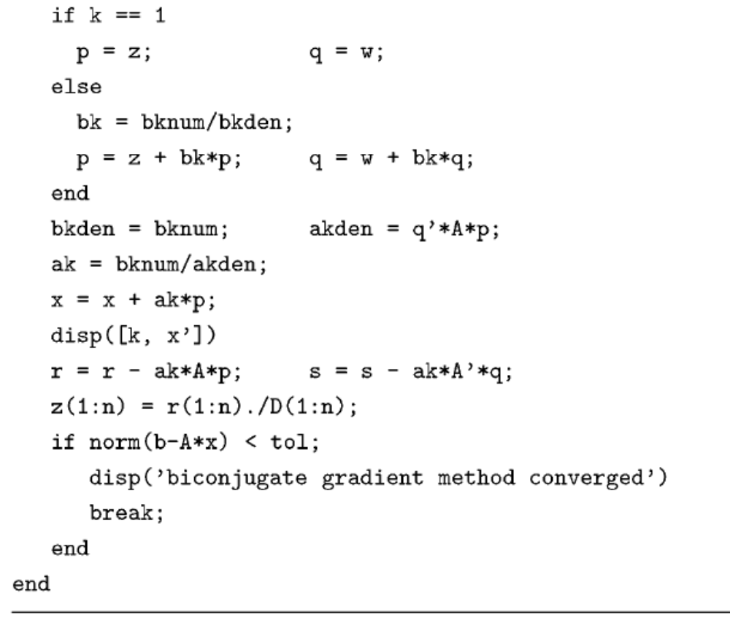
6.4.2 共軛梯度法
雙共軛梯度法

Slide 41
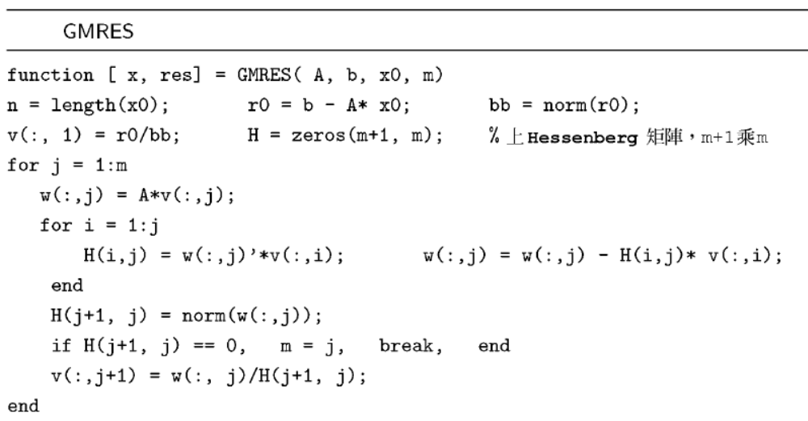
6.4.3 GMRES

Slide 42
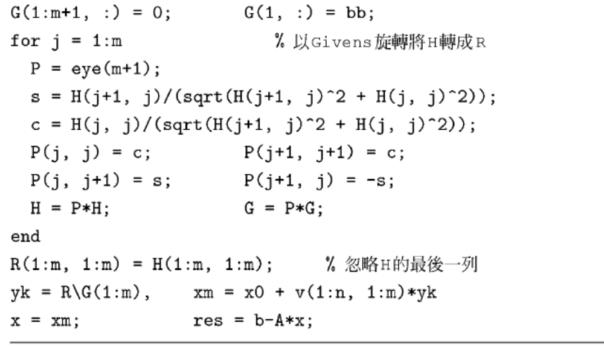
6.4.3 GMRES

Slide 43
Chapter 6 解線性方程組：迭代法
6.5 本章回顧

Slide 44
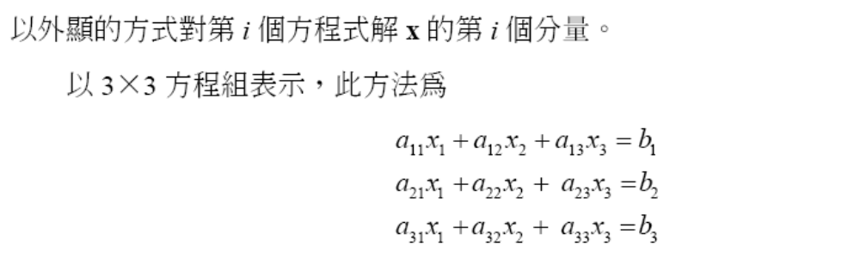
6.5 本章回顧

Slide 45
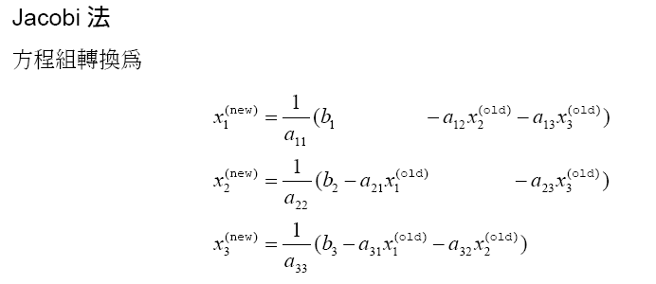
6.5 本章回顧

Slide 46
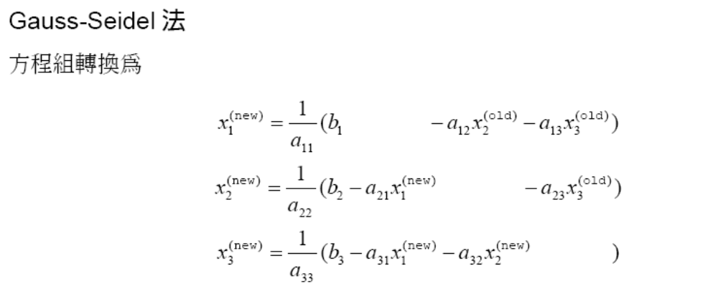
6.5 本章回顧

Slide 47
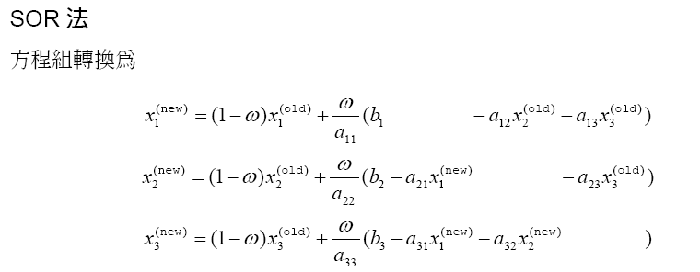
6.5 本章回顧

